Slide 1

ColdStorageService
Lisa Innocenti Uccini,
Luca Lombardi
Giacomo Romanini
Ingegneria dei Sistemi Software M

Slide 2
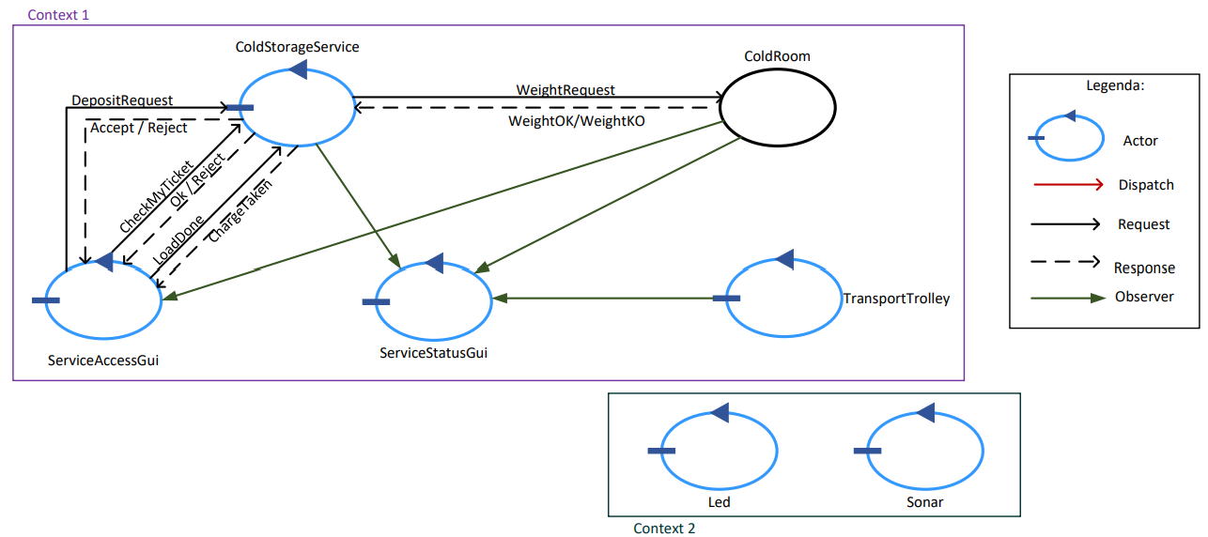
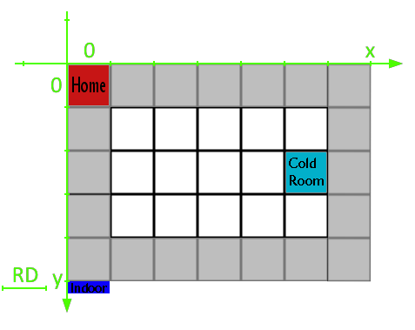
Prima architettura
Service Area:

Slide 3
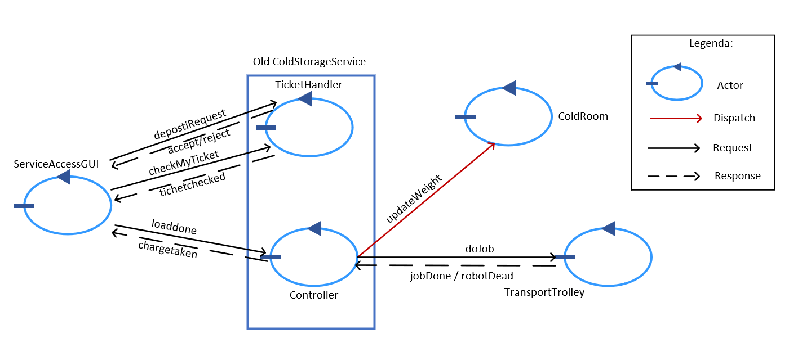
Divisione Sprint 1

Slide 4
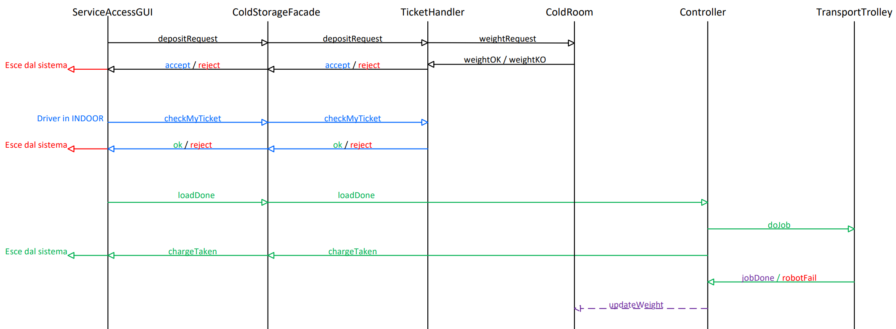
Protocollo di richiesta e generazione Ticket
Gestione Ticket
Problema peso ipotetico

Slide 5
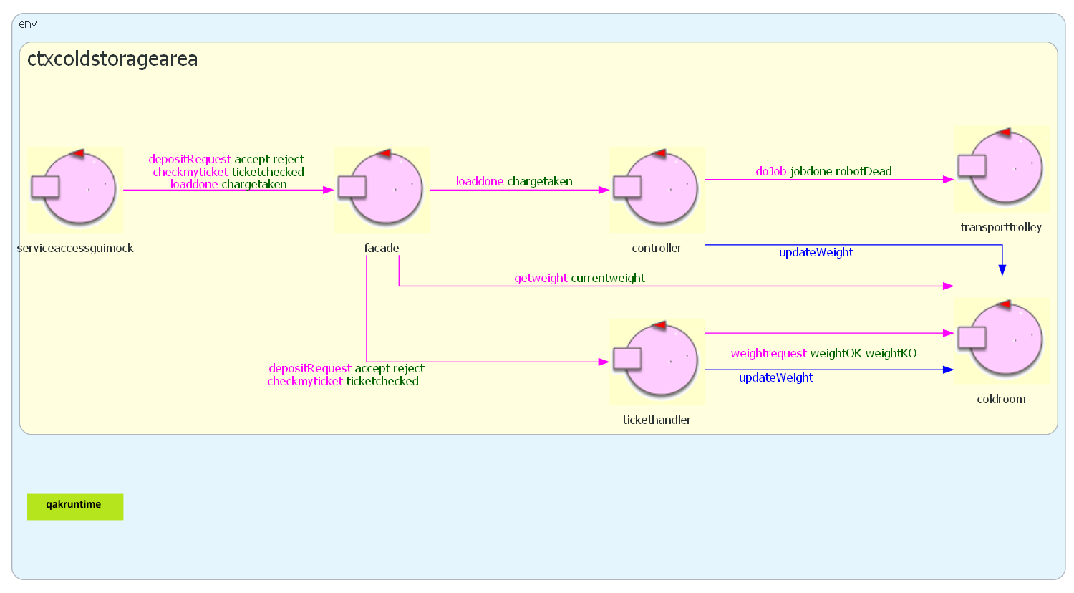
Architettura logica Sprint 1.1
Pattern Facade
Tecnologia SPRING
Aggiornamento peso nella GUI

Slide 6
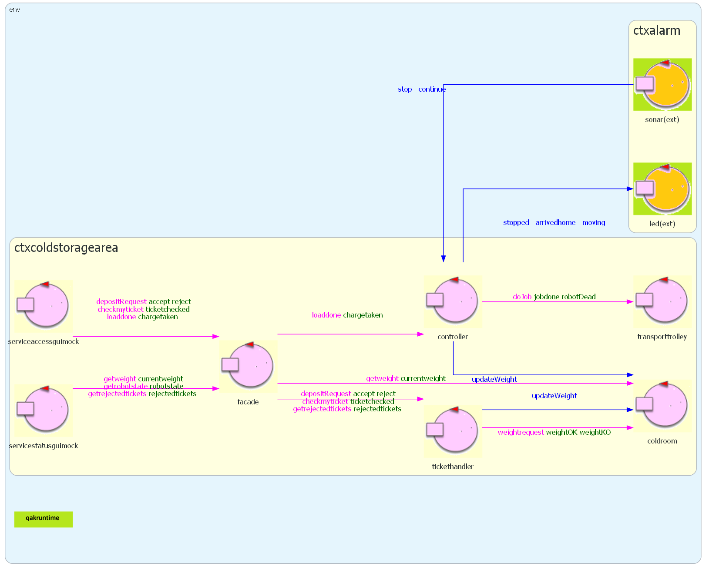
Architettura logica finale
Led e Sonar attori in nuovo contesto
ServiceStatusGUI

Slide 7
La ringraziamo per l’attenzione

